Slide 1




Slide 2
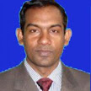
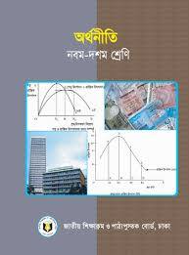
পরিচিতি
মোঃ সাইদুর রহমান
সহকারী শিক্ষক (ICT)
সারদা সুন্দরী বালিকা উচ্চ বিদ্যালয়
ফরিদপুর সদর, ফরিদপুর
ফোনঃ০১৭১৮৭৭৭২৪০
শ্রেণিঃ দশম
বিষয়ঃ অর্থনীতি
অধ্যায়ঃচতুর্থ
সময়ঃ45মিনিট

Slide 3
শিখনফল
উৎপাদন কী তা বলতে পারবে।
উৎপাদনের সাথে উৎপাদকের সম্পর্ক ব্যাখ্যা করতে পারবে।
উৎপাদনের উপকরণ সমূহ চিহ্নিত করতে পারবে।
উৎপাদনের উপকরণ সমুহের গুরুত্ব বিশ্লেষন করতে পারবে।

Slide 4
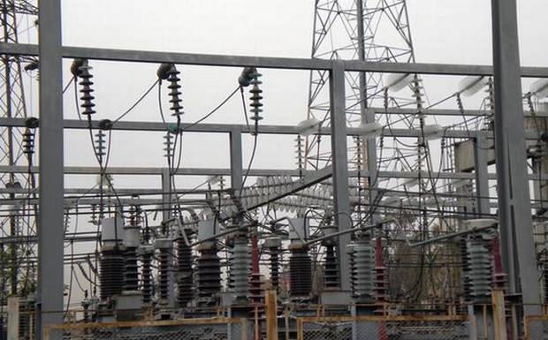
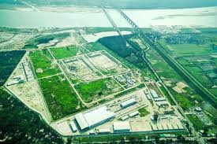
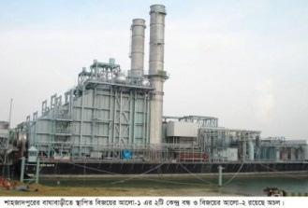
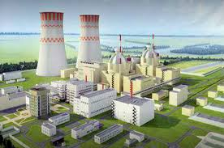
চিত্রগুলো লক্ষ্য কর

Slide 5
পাঠ শিরোনাম
উৎপাদন ও সংগঠন

Slide 6
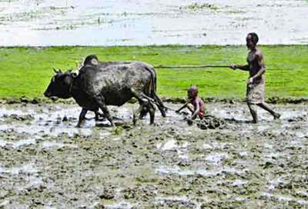
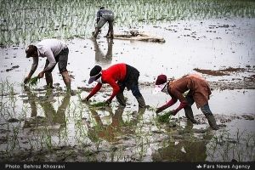
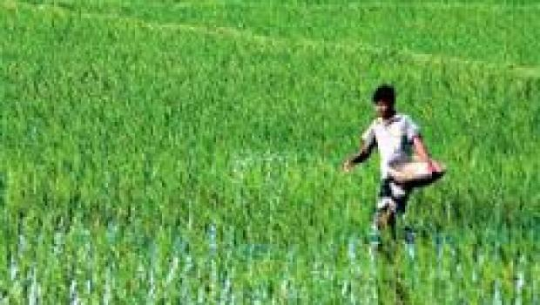
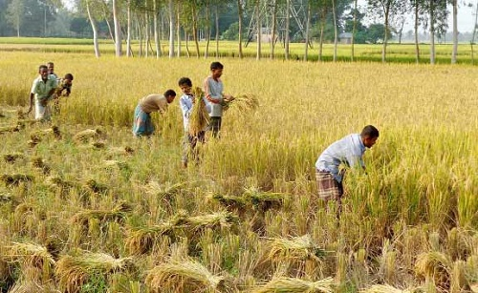

Slide 7
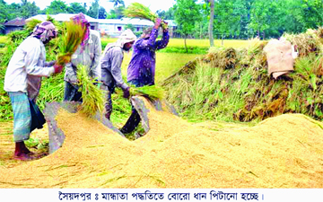
সবকিছু মিলে কী হয়?
ধান উৎপাদন
আমরা উৎপাদন কেন করি?

Slide 8
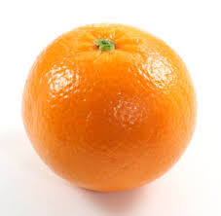
কমলা উপযোগ আছে
তাহলে উৎপাদন বলতে উপযোগ সৃষ্টি করাকে বোঝায় এবং তার বিনিময় মূল্য থাকতে হবে

Slide 9
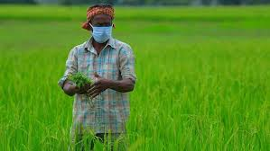
তাহলে, যে উৎপাদন করে তাকে আমরা কী বলতে পারি?
উৎপাদক

Slide 10
একক কাজ
উদ্দীপক | উৎপাদন | উৎপাদক
রুনার আম্মু চালের গুড়া থেকে পিঠা তৈরি করে
কামার লোহা পিটিয়ে দা, বটি তৈরি করে
শিমূল তার খামারে মুরগী চাষ করে
পিঠা
রুনার আম্মু
দা, বটি
কামার
মুরগী
শিমুল

Slide 11
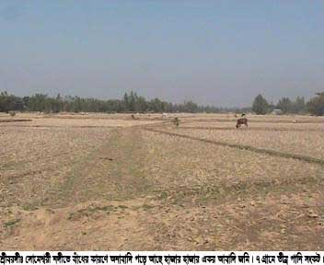
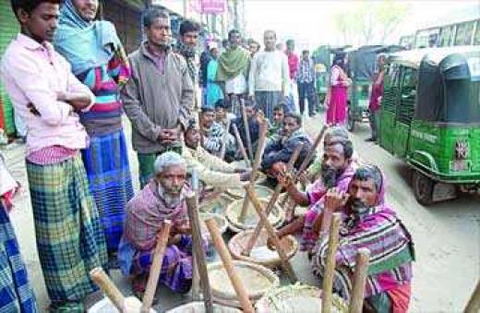
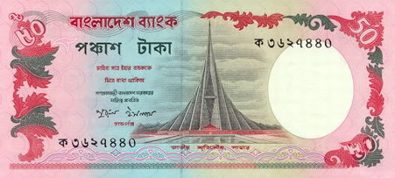
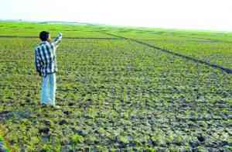
ভূমি
শ্রম
মূলধন
সংগঠন

Slide 12
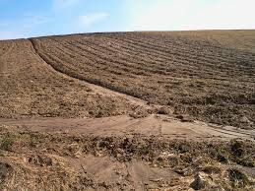
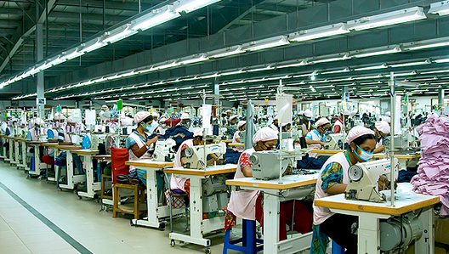
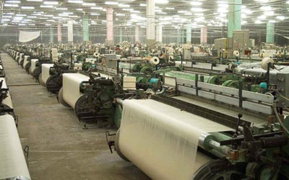
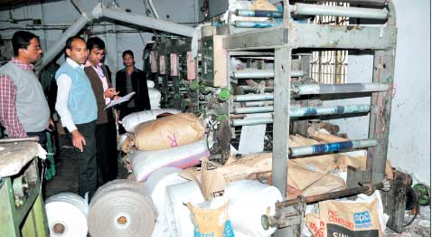
ভূমি
শ্রম
মূলধন
সংগঠন

Slide 13
তাহলে আমরা বলতে পারি
ভূমি
শ্রম
সংগঠন
মূলধন

Slide 14
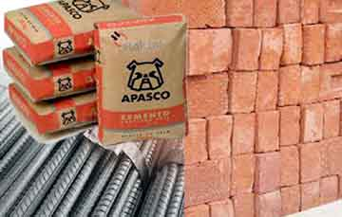
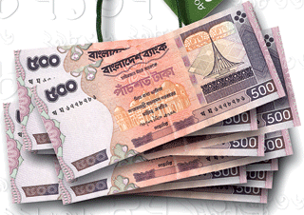
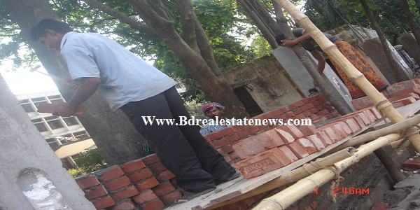
এগুলোর যেকোন একটি বা দুটি না থাকলে কি হবে?

Slide 15
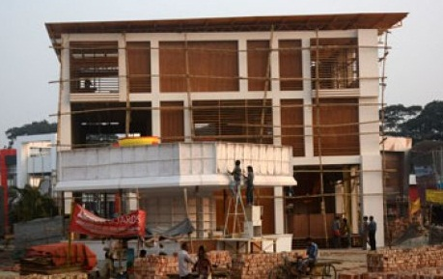
বাড়িটি তৈরি হবে না

Slide 16
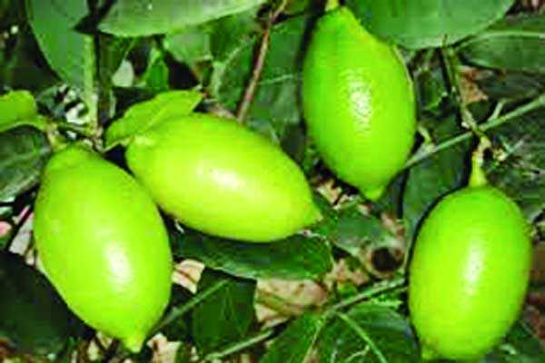
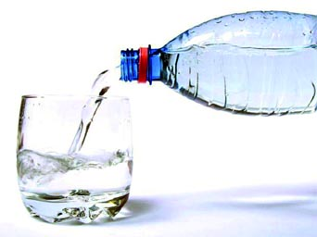
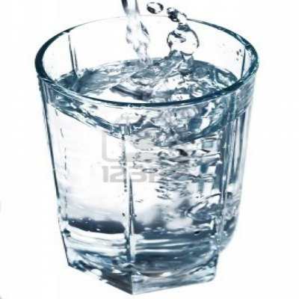
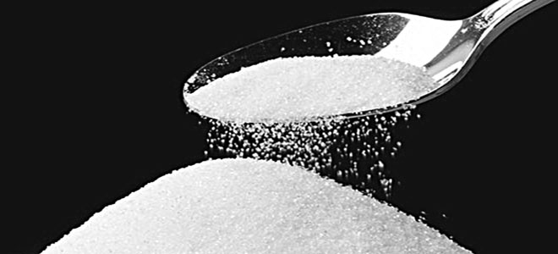
এগুলোর যে কোন একটি না থাকলে কি হবে?

Slide 17
দলীয় কাজ
উৎপাদন সর্বোচ্চ করতে উৎপাদনের উপকরণ সমূহের গুরুত্ব লিখ।

Slide 18
মূল্যায়ন
উৎপাদন কাকে বলে?
উৎপাদনের উপকরণ কয়টি ও কি? কি?
সংগঠন কাকে বলে?

Slide 19

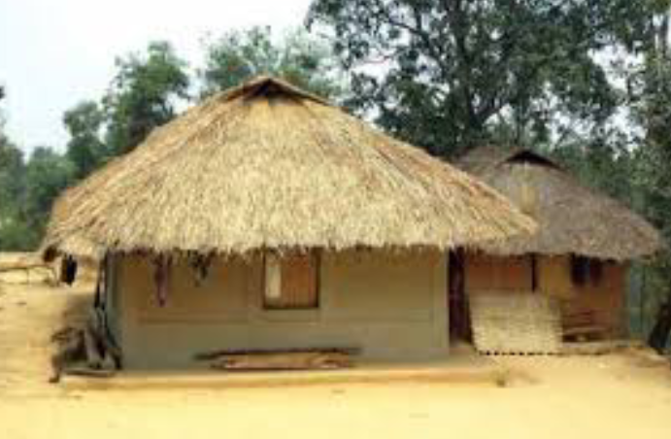
উৎপাদনের ক্ষেত্রে সংগঠক মূল ভূমিকা পালনকারী বিশ্লেষন কর।

Slide 20

সবাইকে ধন্যবাদ

